Slide 1
История витаминов.
Подготовили: участники научного
общества «Старт в науку» (2 класс)
Под руководством Дедковой Т.В.
МОУ КСОШ «Радуга»
С. Красноселькуп, 2014г.

Slide 2
Гуманитарная секция
Как люди узнали о витаминах?
Изучили исторические источники
Как витамины «попали в банку»?
Узнали о процессе изготовления таблетизированных витаминов
Сопоставили факты

Slide 3
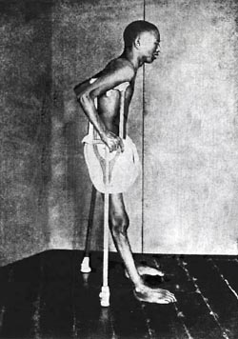
Больной бери-бери
Страшное заболевание. Было распространено в Юго-восточной Азии, Японии, Китае.

Slide 4
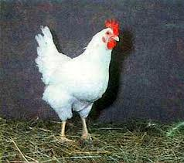
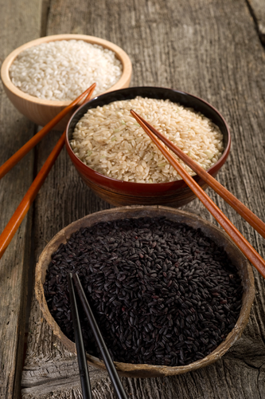
Японский врач Такаки
Предположил:
что в отрубях риса есть вещество необходимое для полноценной жизни
Провел эксперимент:
кур стали кормить
шлифованным рисом

Slide 5
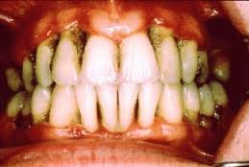
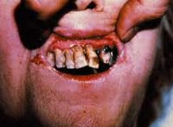
При дальних морских походах возникала и другая беда - это цинга

Slide 6
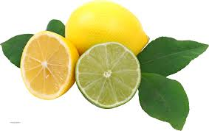
Джеймс Линд в 1747 году
В 1753 году Линд опубликовал «Тракт о цинге»
Провел эксперимент на больных матросах
ввел в их рацион
кислые продукты

Slide 7
Лунин Николай Иванович
В 1888 году установил:
для нормального роста и развития человека необходимы не только белки, жиры, углеводы и минеральные вещества, но и неизвестные пока науке вещества, без которых человек заболевает и умирает.

Slide 8
1912 г.
Казимир Функ

Slide 9
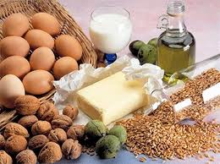
Выделил кристаллический препарат
«Витамайн»,
от латинского vita — «жизнь»
и английского amine — «амин»,
содержащий азот

Slide 10
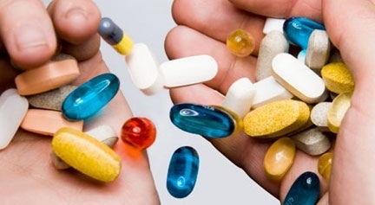
В настоящее время исследовано и описано свыше 300 биологических функций витамин.

Slide 11
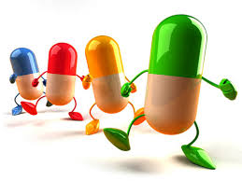
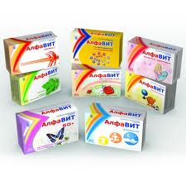
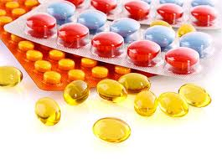
В настоящее время витамины выглядят так

Slide 12
